Slide 1
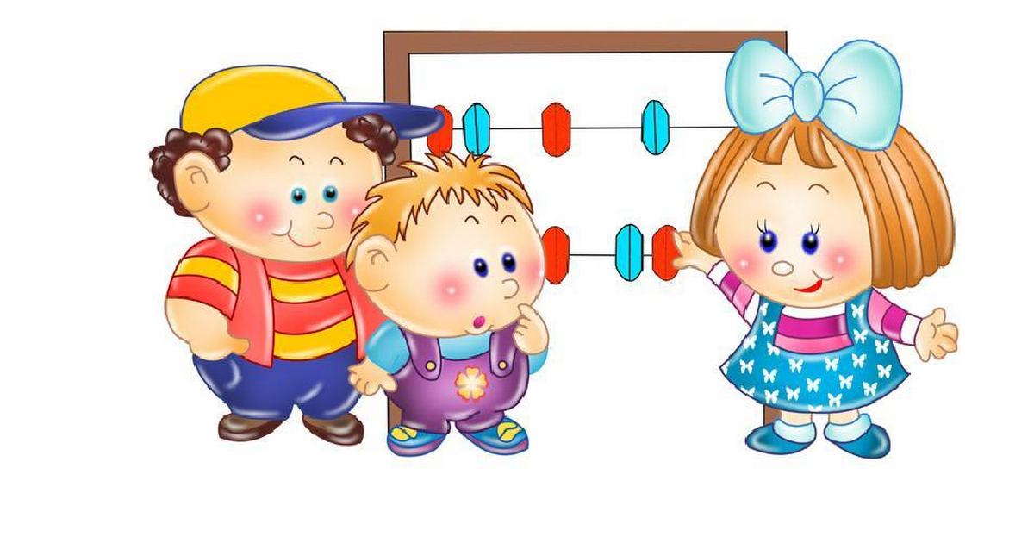
Муниципальное автономное дошкольное общеобразовательное учреждение Абатского района детский сад «Сибирячок» корпус №1
«Логико-математические игры и упражнения в развитии математических способностей дошкольников»
Мастер - класс для воспитателей
Подготовила: Голубцова Н.Н.,
воспитатель
2021г

Slide 2
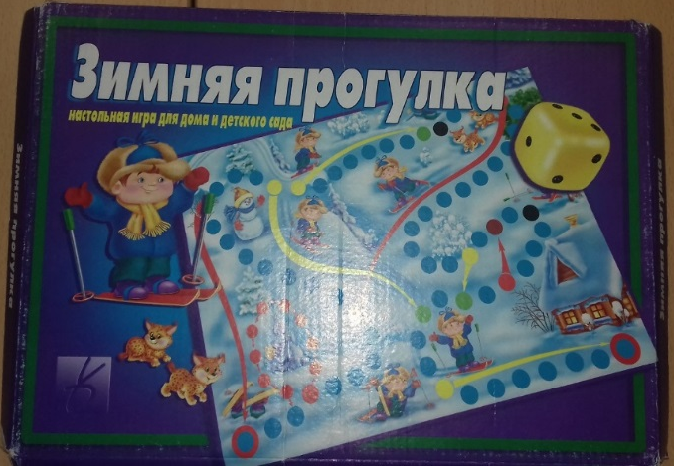
Математика – наука
Хороша и всем нужна,
Без нее прожить нам трудно,
Без нее нам жизнь сложна.
Логико – математические игры можно разделить условно на 3 группы:
Развлечения
Логические игры, задачи, упражнения
Дидактические игры и упражнения

Slide 3
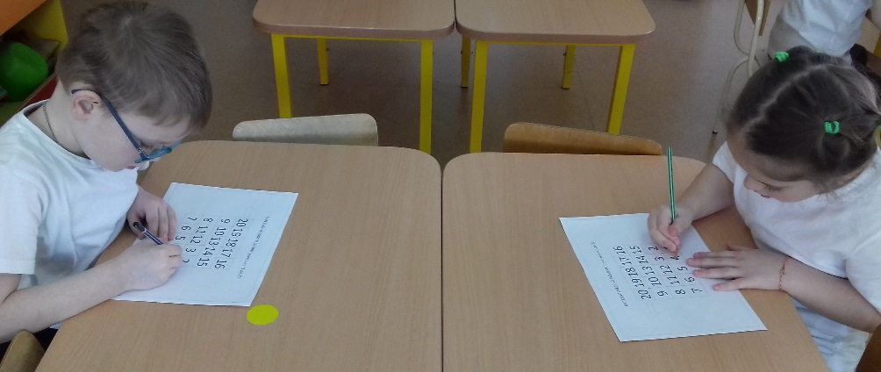
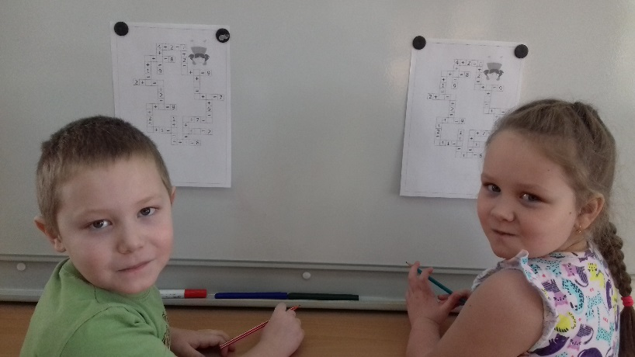
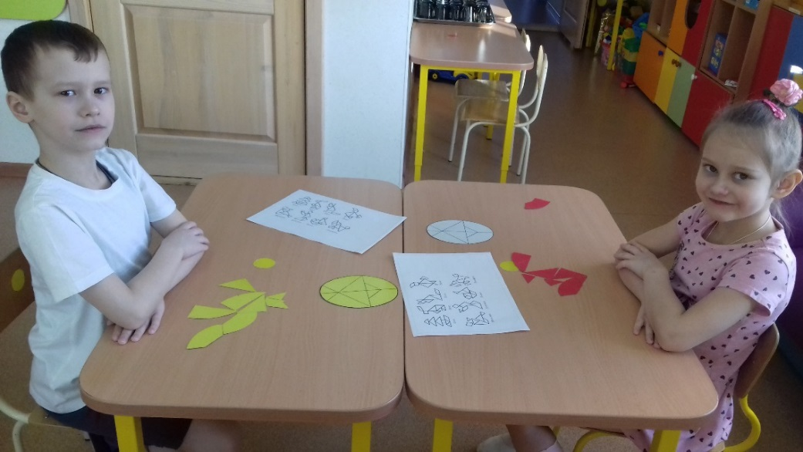
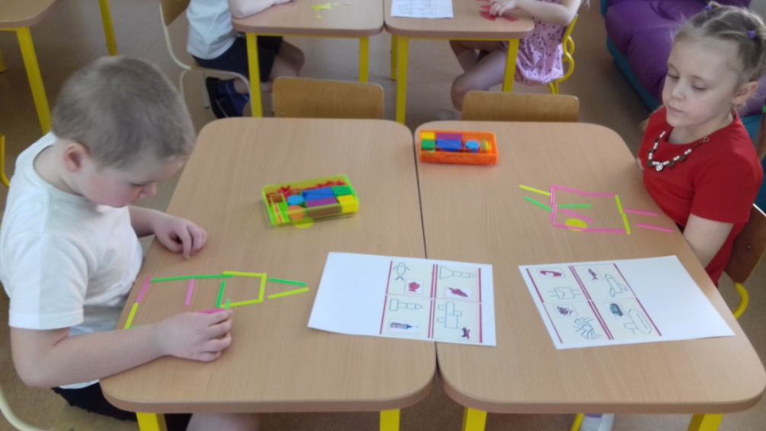
Игры развлечения

Slide 4
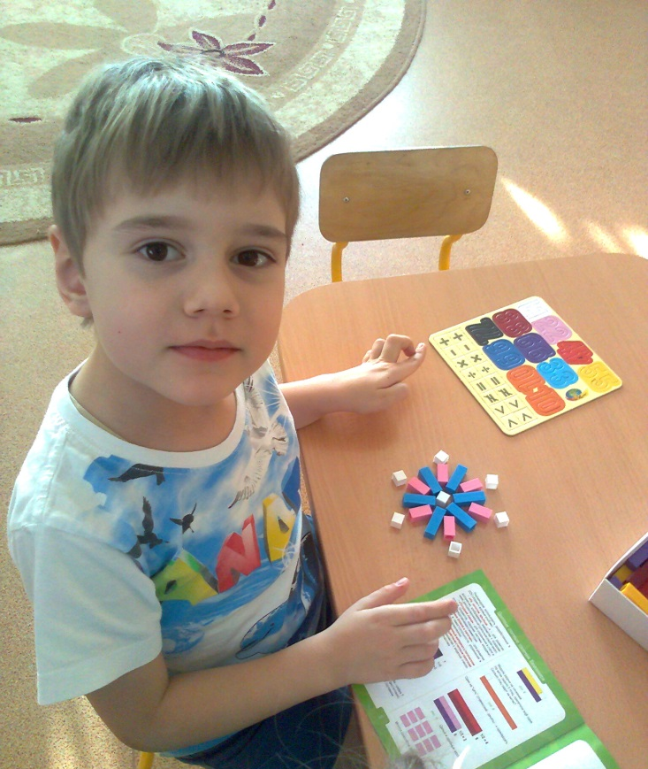
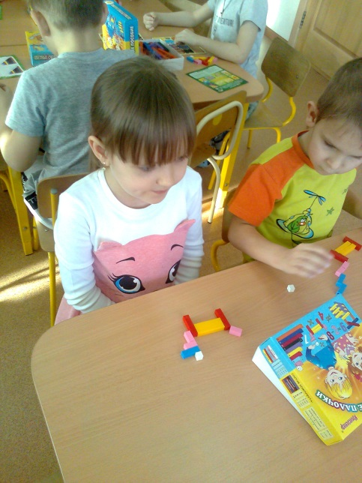
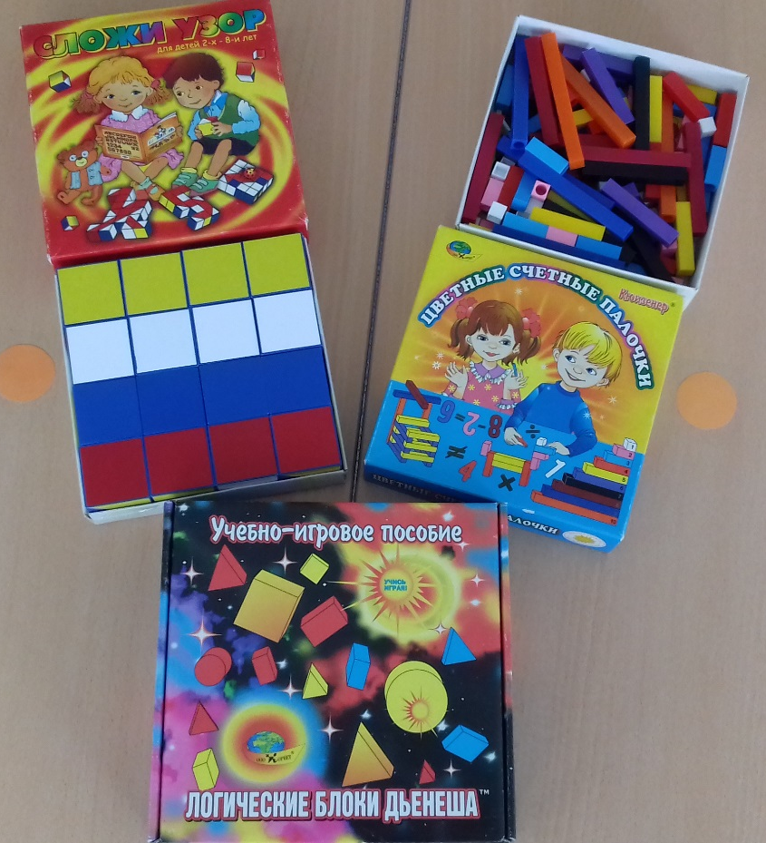
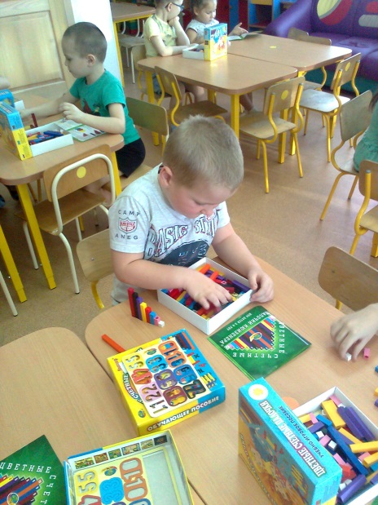
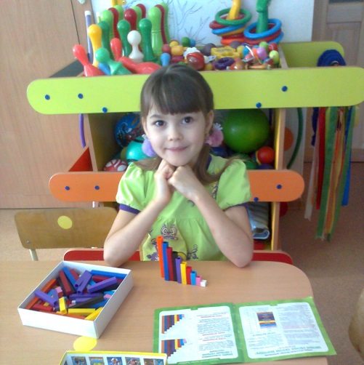
Логические игры,
задачи,
упражнения

Slide 5
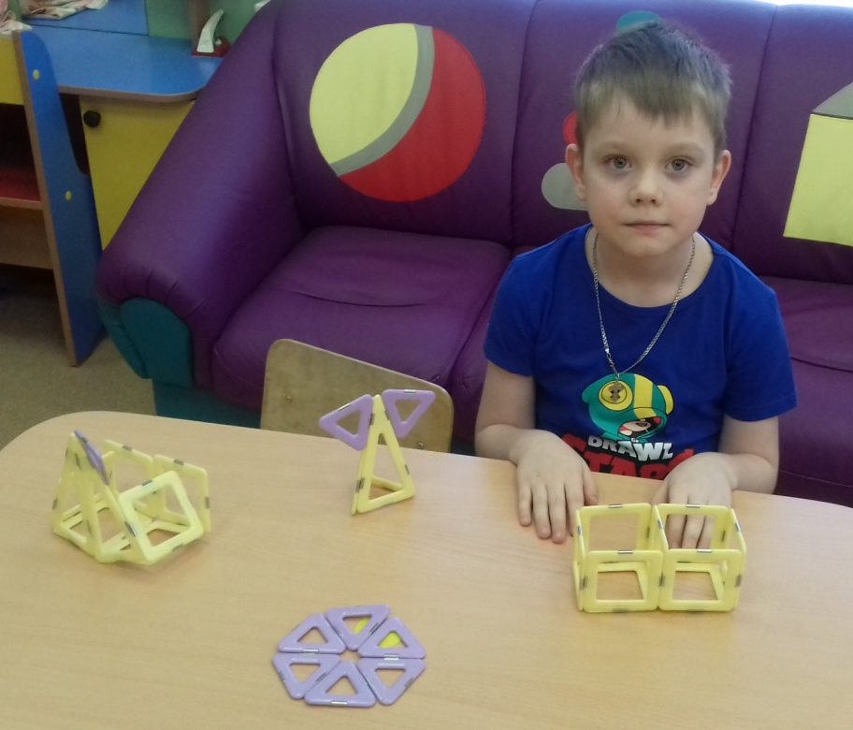
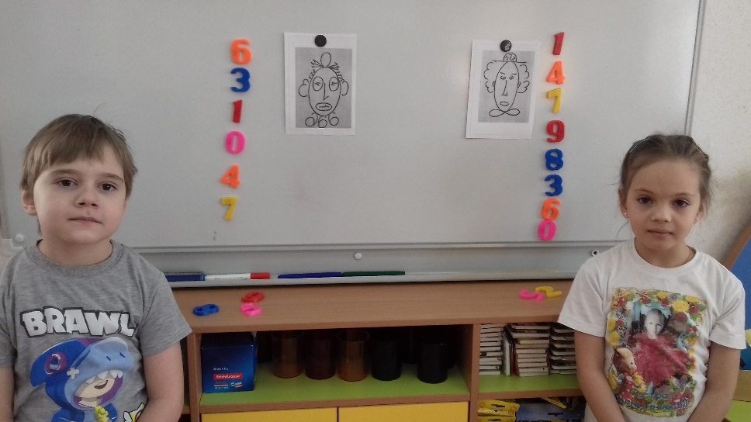
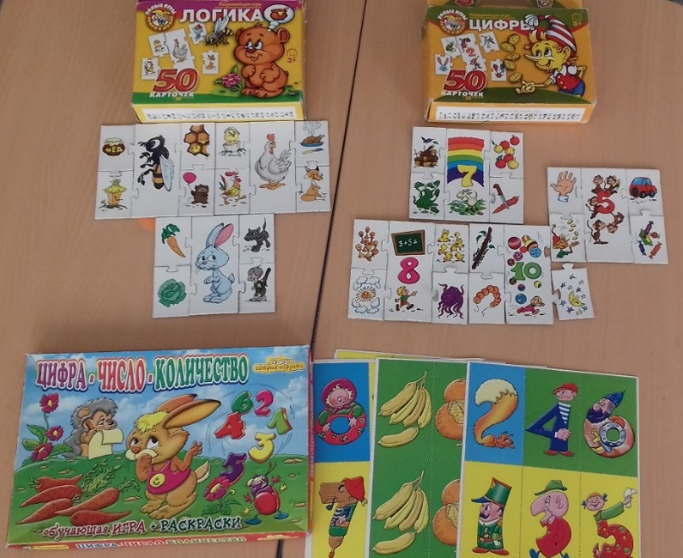
Дидактические игры и упражнения

